Slide 1
T.C.
KASTAMONU ÜNİVERSİTESİ
TAŞKÖPRÜ MYO
BİLGİSAYAR PROGRAMCILIĞI
Nesne Tabanlı Programlama - I
3. Bölüm
Öğr. Gör. Sevdanur GENÇ
sgenc@kastamonu.edu.tr
Kastamonu, 2017

Slide 2

AJANDA
NYP KAVRAMLARI
KALITIM – INHERITANCE
ÇOKLU KALITIM - MULTIPLE INHERITANCE
ÖZET SINIFLAR - ABSTRACT
ARA YÜZLER - İNTERFACES

Slide 3
NYP KAVRAMLARI
SARMALAMA (ENCAPSULATION) : NYP TEKNİĞİNİN EN TEMEL BİLEŞENİDİR. NESNELERİN VERİ VE FONKSİYON GİBİ BİLEŞENLERİ İÇERMESİDİR.
BİLGİ SAKLAMA (INFORMATION HIDING) : NESNE İÇİNDEKİ VERİLER VE FONKSİYONLAR NESNENİN DIŞARIYA NASIL HİZMET VERDİĞİNİ BELİRLER. DIŞARIDAN ERİŞİMİN NASIL OLACAĞI BELİRLENİR.
GEÇ BAĞLAMA (LATE BINDING) : NESNELER BİRBİRİNDEN BAĞIMSIZ OLSA DA BİRBİRLERİYLE HER TÜRLÜ HABERLEŞİRLER. HANGİ NESNENİN HANGİ NESNEYE MESAJ GÖNDERDİĞİ, HANGİ NESNELERİN FONKSİYONLARININ KULLANILACAĞI DERLEME AŞAMASINDA BELLİ OLMAZKEN GEÇ BAĞLAMA MEKANİZMALARINDAN FAYDALINABİLİR.

Slide 4
TÜM NESNELER BİRER SINIF ÖRNEĞİDİR. SINIFLAR NESNELERİN ÖZELLİKLERİNİ BELİRLERLER. NESNELER DERLEME YA DA ÇALIŞMA ANINDA OLUŞTURULABİLİR.
KALITIM İLE NESNELER BİRBİRİNDEN TÜRETİLEBİLİR. TÜREYEN SINIF DİĞER SINIFIN TÜM ÖZELLİKLERİNİ VE KENDİNE HAS ÖZELLİKLERİ İÇEREBİLİR. KALITIM YOLU İLE TÜRETİLMİŞ SINIFLAR İLE HİYERARŞİK SINIF ORGANİZASYONU GERÇEKLEŞTİRİLEBİLİR.
ÇOK BİÇİMLİLİK (POLYMORPHISM) : NYP TEKNİĞİNDE NESNELER ÇOK BİÇİMLİ OLABİLİR. POLYMORPHISM KAVRAMI TÜREME İLE ALAKALIDIR VE ANLAMI BİR NESNENİN FARKLI ŞEKİLLERDE DAVRANABİLMESİDİR.
NESNE KAVRAMI : NYP TEKNİĞİNDE SINIFLAR NESNELERİN BİÇİMLERİNİ BELİRLER. NESNELER OLUŞTURULURKEN SINIF TÜRLERİNDEN ADLANDIRILIR.

Slide 5

KALITIM - INHERITANCE
NYP TEKNİĞİNİN EN ÖNEMLİ ÖZELLİĞİDİR.
SINIFLAR BİRBİRİNDEN TÜRETİLİR.
TÜREYEN SINIFLAR TÜRETİLEN SINIFTAN ÖZELLİKLERİNİ KALITIM YOLUYLA ALIRLAR. AYRICA KENDİSİ YENİ ÖZELLİK OLUŞTURABİLİR.
TÜRETME İŞLEMİNDEN SONRA TÜRETİLEN SINIF TEMEL SINIFIN BÜTÜN ÖZELLİKLERİNE SAHİP OLUR.

Slide 6
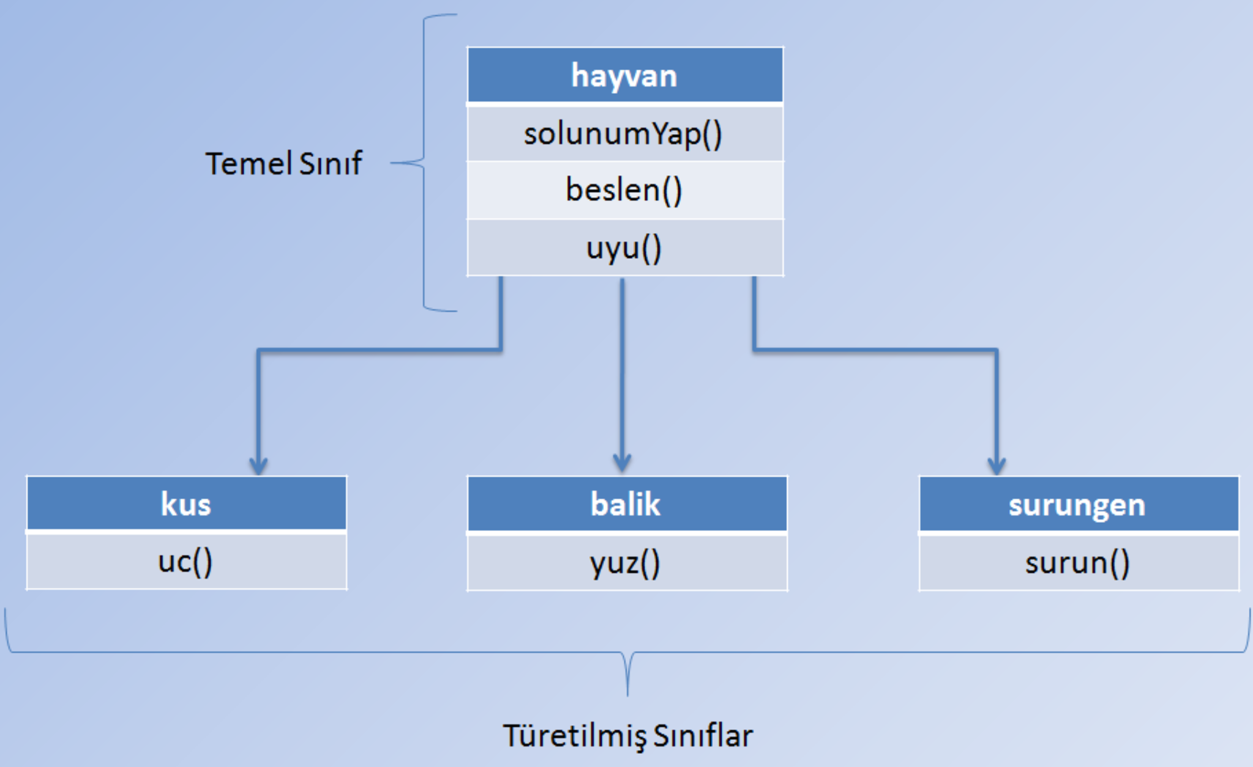

Slide 7
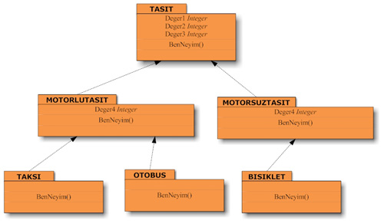

Slide 8
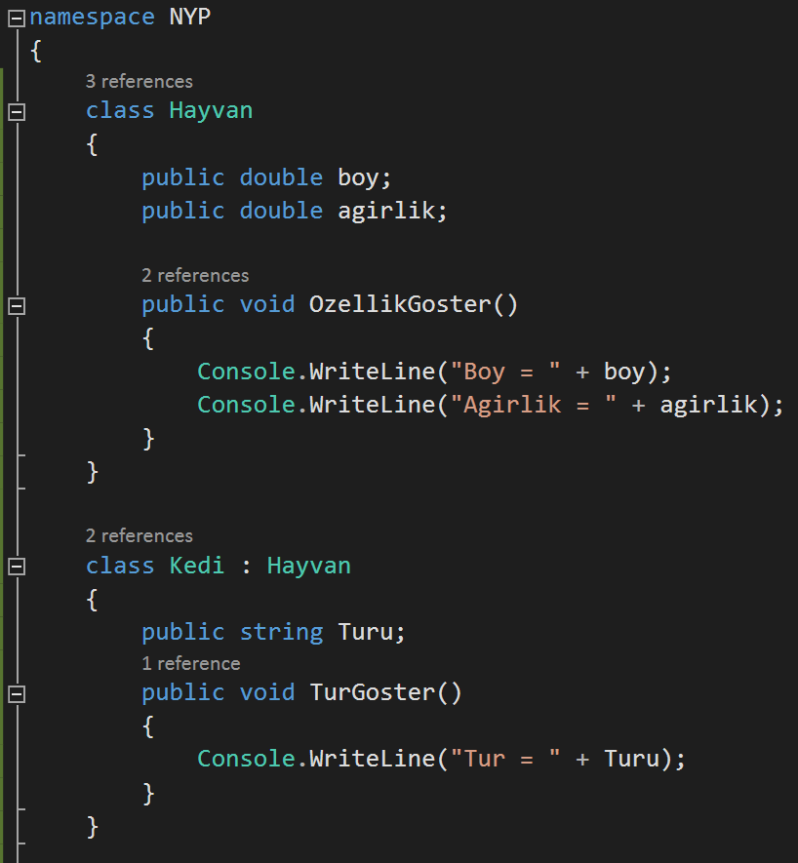
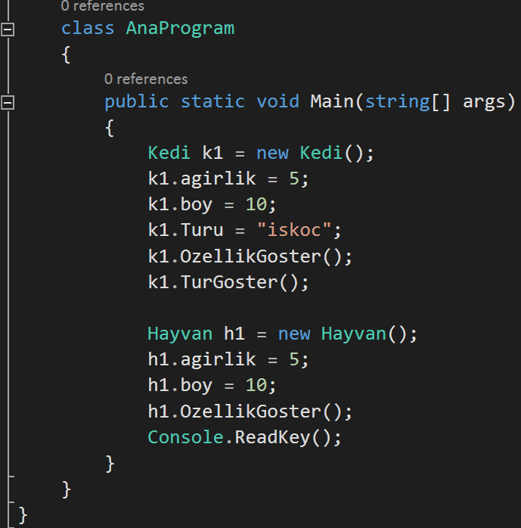
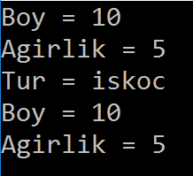
Notes:
class Hayvan
{
public double boy;
public double agirlik;
public void OzellikGoster()
{
Console.WriteLine("Boy = " + boy);
Console.WriteLine("Agirlik = " + agirlik);
}
}
class Kedi : Hayvan
{
public string Turu;
public void TurGoster()
{
Console.WriteLine("Tur = " + Turu);
}
}
class AnaProgram
{
public static void Main(string[] args)
{
Kedi k1 = new Kedi();
k1.agirlik = 5;
k1.boy = 10;
k1.Turu = "iskoc";
k1.OzellikGoster();
k1.TurGoster();
Hayvan h1 = new Hayvan();
h1.agirlik = 5;
h1.boy = 10;
h1.OzellikGoster();
Console.ReadKey();
}
}

Slide 9
KALITIM YOLU İLE PUBLIC VE PROTECTED ELEMANLAR AKTARILIR.
PROTECTED : DİĞER SINIFLARIN KULLANIMINA KAPALIDIR FAKAT TÜRETME İLE TÜREMİŞ SINIFA GEÇEBİLEN ÖZELLİKLER BU ANAHTAR SÖZCÜĞÜ KULLANIRLAR.
PRIVATE ÖZELLİKLERE TÜRETİLEN SINIFLARDAN ERİŞİLEMEZ.
PROTECTED ÖZELLİKLER İSE TÜREYEN SINIFA PRIVATE OLARAK GEÇER.
YAPICI METOTLAR FİZİKSEL OLARAK TÜRETİLMEZ.
TÜREMİŞ SINIF TÜRÜNDEN NESNE YARATIMINDA DAİMA TÜREMİŞ SINIFIN İMZAYA UYAN BİR YAPICI METODU OLMASI GEREKİR.
TÜREMİŞ SINIF TÜRÜNDEN NESNE YARATIMLARINDA, ANA SINIFIN PARAMETRE ALMAYAN YAPICI METODU YAVRU SINIFIN ÜYE ELEMANLARIYLA İŞLEM YAPAR.

Slide 10
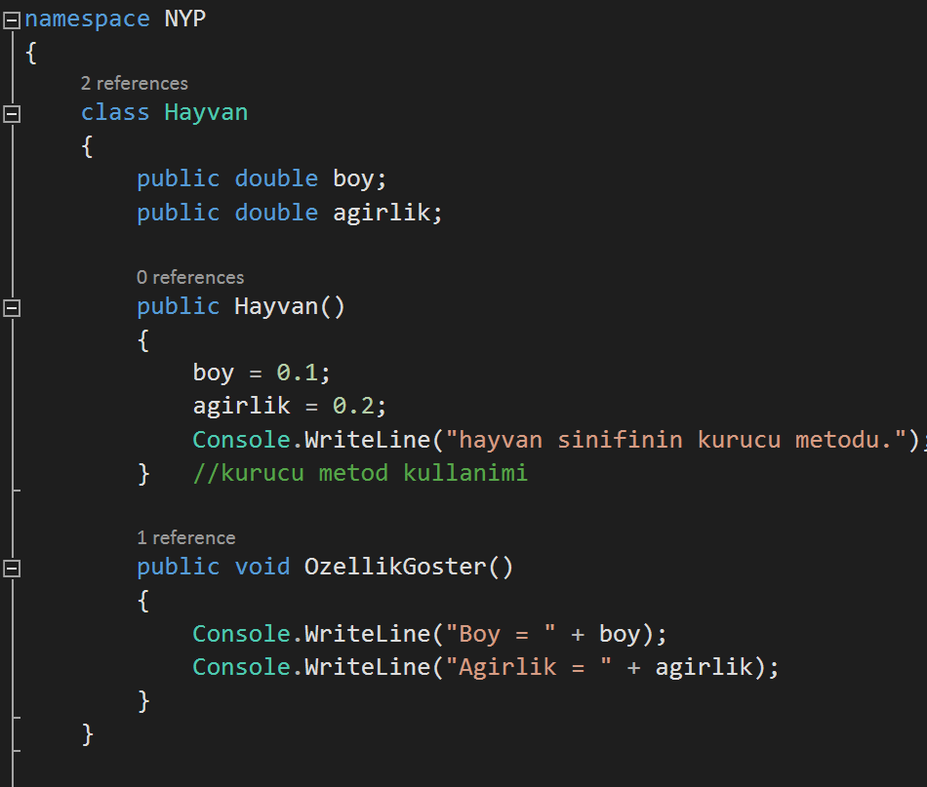
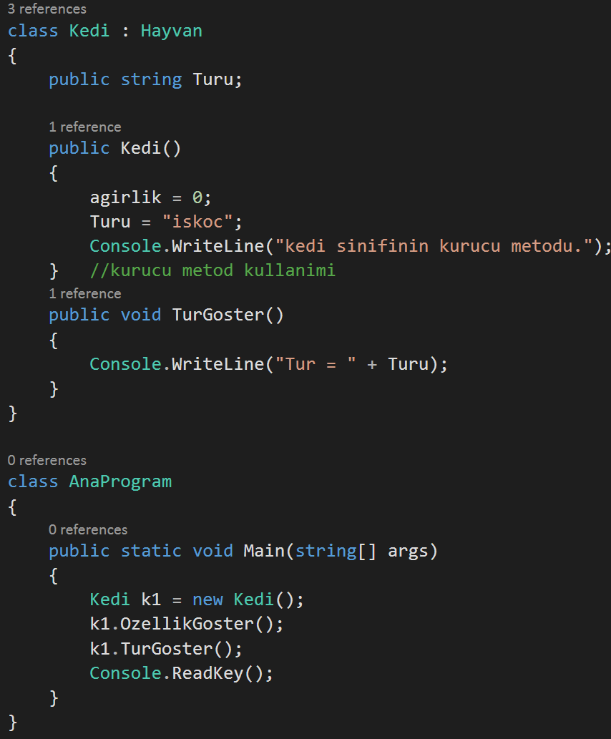
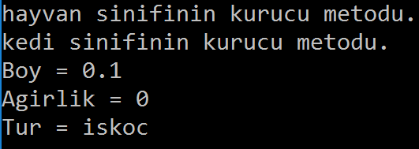
Notes:
class Hayvan
{
public double boy;
public double agirlik;
public Hayvan()
{
boy = 0.1;
agirlik = 0.2;
Console.WriteLine("hayvan sinifinin kurucu metodu.");
} //kurucu metod kullanimi
public void OzellikGoster()
{
Console.WriteLine("Boy = " + boy);
Console.WriteLine("Agirlik = " + agirlik);
}
}
class Kedi : Hayvan
{
public string Turu;
public Kedi()
{
agirlik = 0;
Turu = "iskoc";
Console.WriteLine("kedi sinifinin kurucu metodu.");
} //kurucu metod kullanimi
public void TurGoster()
{
Console.WriteLine("Tur = " + Turu);
}
}
class AnaProgram
{
public static void Main(string[] args)
{
Kedi k1 = new Kedi();
k1.OzellikGoster();
k1.TurGoster();
Console.ReadKey();
}
}

Slide 11
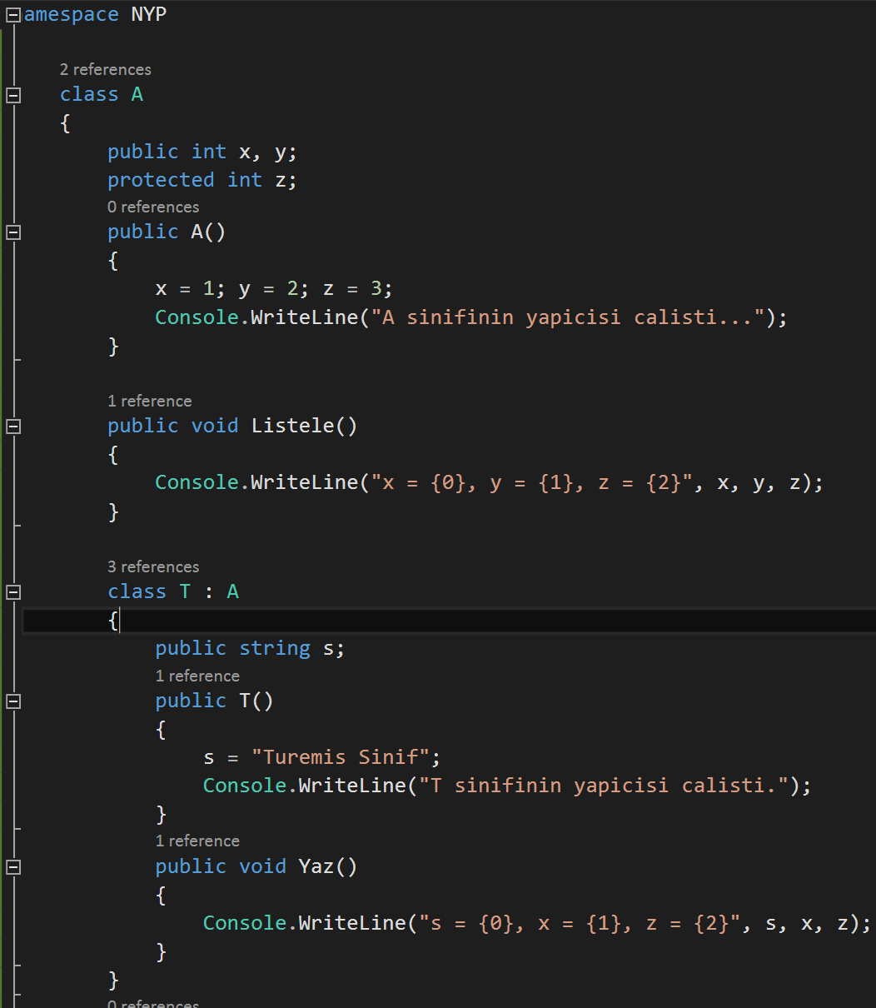
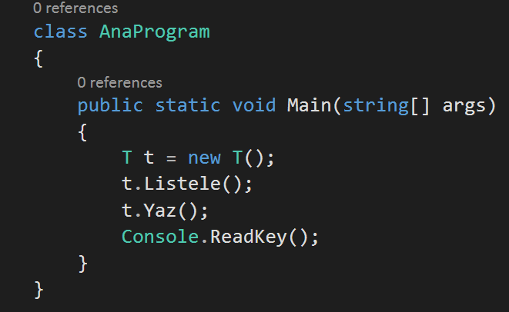
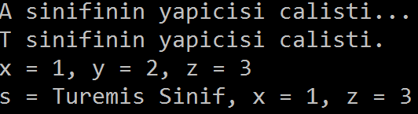
Notes:
class A
{
public int x, y;
protected int z;
public A()
{
x = 1; y = 2; z = 3;
Console.WriteLine("A sinifinin yapicisi calisti...");
}
public void Listele()
{
Console.WriteLine("x = {0}, y = {1}, z = {2}", x, y, z);
}
class T : A
{
public string s;
public T()
{
s = "Turemis Sinif";
Console.WriteLine("T sinifinin yapicisi calisti.");
}
public void Yaz()
{
Console.WriteLine("s = {0}, x = {1}, z = {2}", s, x, z);
}
}
class AnaProgram
{
public static void Main(string[] args)
{
T t = new T();
t.Listele();
t.Yaz();
Console.ReadKey();
}
}

Slide 12
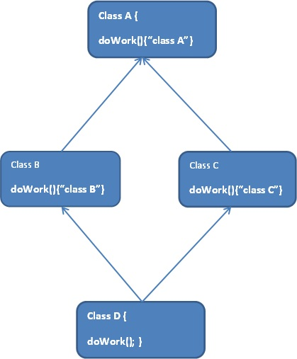
ÇOKLU KALITIM (MULTIPLE INHERITANCE)
SINIFLAR, ARD ARDA TÜRETİLEBİLİR. ÖRNEĞİN, B SINIFI A SINIFINDAN TÜRETİLİP, C SINIFI DA B SINIFINDAN TÜRETİLEBİLİR.
C SINIFI HEM A’NIN HEM DE B’NİN BÜTÜN ÜYE ELEMANLARINA SAHİP OLUR.

Slide 13
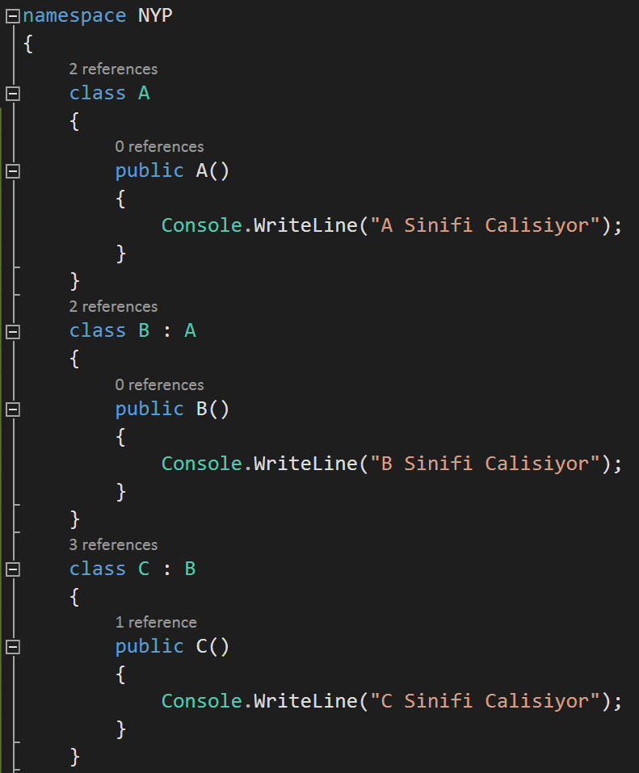
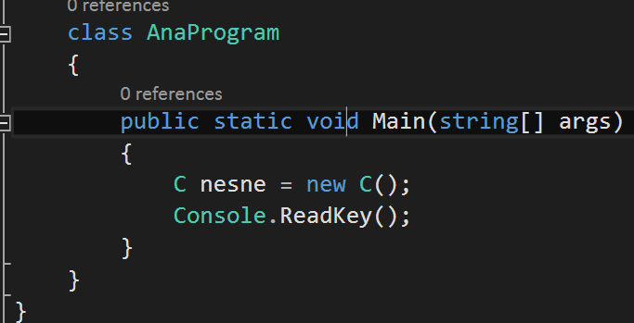
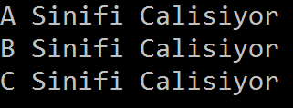
Notes:
class A
{
public A()
{
Console.WriteLine("A Sinifi Calisiyor");
}
}
class B : A
{
public B()
{
Console.WriteLine("B Sinifi Calisiyor");
}
}
class C : B
{
public C()
{
Console.WriteLine("C Sinifi Calisiyor");
}
}
class AnaProgram
{
public static void Main(string[] args)
{
C nesne = new C();
Console.ReadKey();
}
}

Slide 14
ÖRNEKLER
KALITIM İLE İLGİLİ ÖRNEKLERİ İNCELEYİNİZ:
KALITIM_ABC_ORNEGI
KALITIM_KEDI_ORNEGI
KALITIM_OTOMOBIL_ORNEGI
KALITIM_OTOMOBIL_ORNEGI

Slide 15
ÖZET SINIFLAR - ABSTRACT
ÖZET SINIFI : NYP’DA SINIF HİYERARŞİSİ OLUŞTURULURKEN BAZEN HİYERARŞİNİN EN TEPESİNDE BULUNAN SINIF TÜRÜNDEN NESNELERİN TEK BAŞINA BİR ANLAMI YOKTUR. HİYERARŞİNİN EN TEPESİNDE BULUNAN SINIFIN KENDİSİNDEN TÜRETİLECEK DİPER SINIFLAR İÇİN ORTAK ÖZELLİKLERİ BİR ARADA TOPLAYAN BİR ARAYÜZ GİBİ DAVRANMASI İSTENEBİLİR.
ABSTRACT ANAHTAR SÖZCÜĞÜ KULLANILIR.
ÖZET SINIFLARDAN NESNELER TANIMLANAMAZ. TEK BAŞLARINA ANLAMLI BİR NESNE İFADE ETMEZLER.

Slide 16

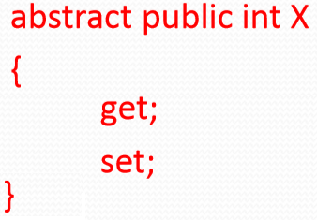
ÖZET METOTLAR DA YİNE ABSTRACT ANAHTAR SÖZCÜĞÜ KULLANILIR. METOTLARIN GÖVDESİ YOKTUR.
TÜREYEN SINIFTA MUTLAKA DEVRE DIŞI BIRAKILMALIDIR.
ÖZET SINIFLARDA YAPI OLARAK SANAL YAPIDADIR.

Slide 17
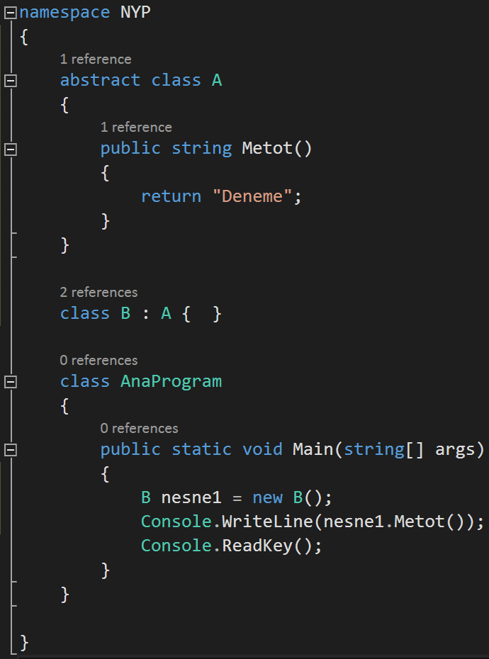
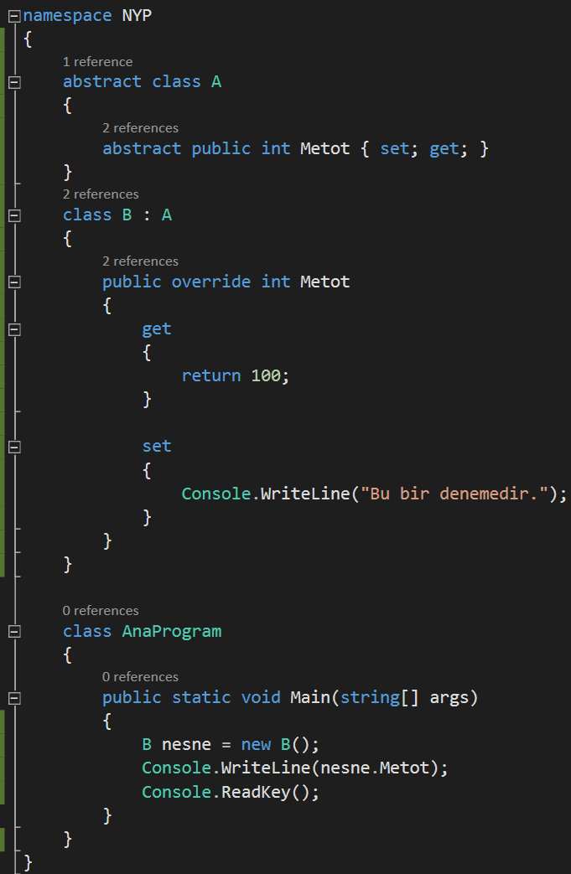
Notes:
abstract class A
{
abstract public int Metot { set; get; }
}
class B : A
{
public override int Metot
{
get
{
return 100;
}
set
{
Console.WriteLine("Bu bir denemedir.");
}
}
}
class AnaProgram
{
public static void Main(string[] args)
{
B nesne = new B();
Console.WriteLine(nesne.Metot);
Console.ReadKey();
}
}

Slide 18
ARA YÜZLER - İNTERFACES
DİĞER SINIFLAR İÇİN SADECE ARAYÜZ GÖREVİNİ ÜSTLENİR.
ÖZET SINIFLARDAN ÇOK FAZLA BİR FARKI YOKTUR. BU SEBEPTEN ARAYÜZLERDE METOT VE ÖZELLİKLERİN GÖVDESİ YAZILAMAZ.
ARAYÜZLER, KENDİSİNİ UYGULAYAN SINIFLARIN KESİN OLARAK İÇERECEĞİ ÖZELLİKLERİ VE METOTLARI BELİRLER.
INTERFACE ANAHTAR SÖZCÜĞÜ KULLANILIR.
BİR ARAYÜZDE; ÖZELLİK, METOT, İNDEKSLEYİCİ (INDEXER), TEMSİLCİ (DELEGATE) VE OLAY (EVENT) BİLDİRİMİ YAPILABİLİR.
TANIMLAMA YAPILIRKEN « I » HARFİ KULLANILIR.

Slide 19
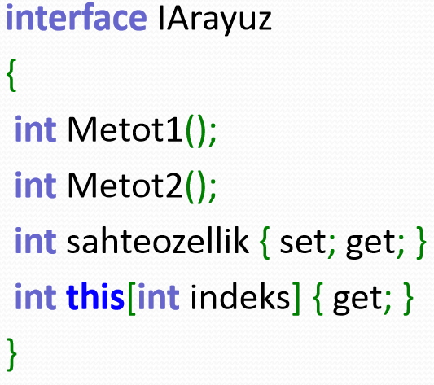
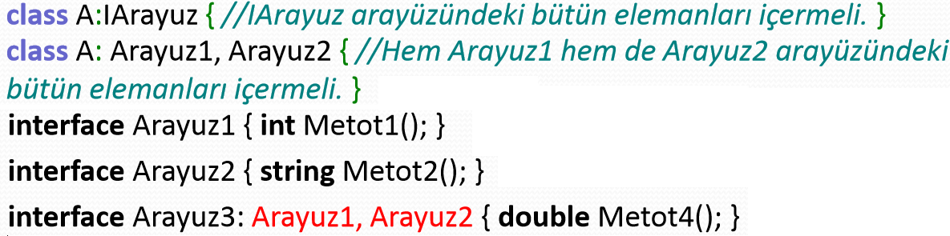
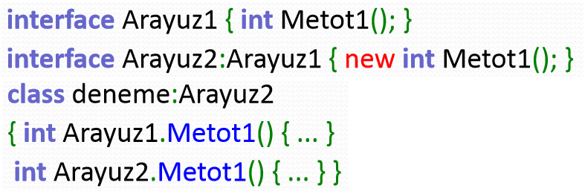
ARAYÜZ ELEMANLARI PUBLİC YAPIDADIR.
ARAYÜZ ELEMANLARI STATİK OLAMAZ.
ÜYE DEĞİŞKEN İÇERMEZLER.
YAPICI VE YIKICI METOTLAR TANIMLANAMAZ YADA BİLDİRİLEMEZ.

Slide 20
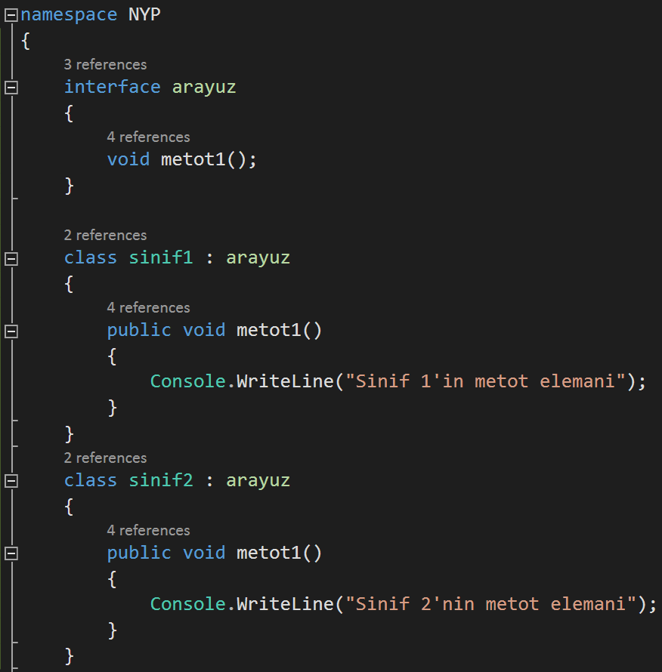
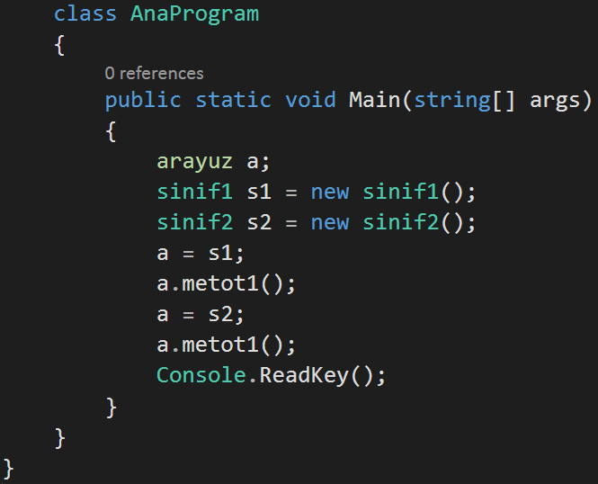
Notes:
interface arayuz
{
void metot1();
}
class sinif1 : arayuz
{
public void metot1()
{
Console.WriteLine("Sinif 1'in metot elemani");
}
}
class sinif2 : arayuz
{
public void metot1()
{
Console.WriteLine("Sinif 2'nin metot elemani");
}
}
class AnaProgram
{
public static void Main(string[] args)
{
arayuz a;
sinif1 s1 = new sinif1();
sinif2 s2 = new sinif2();
a = s1;
a.metot1();
a = s2;
a.metot1();
Console.ReadKey();
}
}

Slide 21
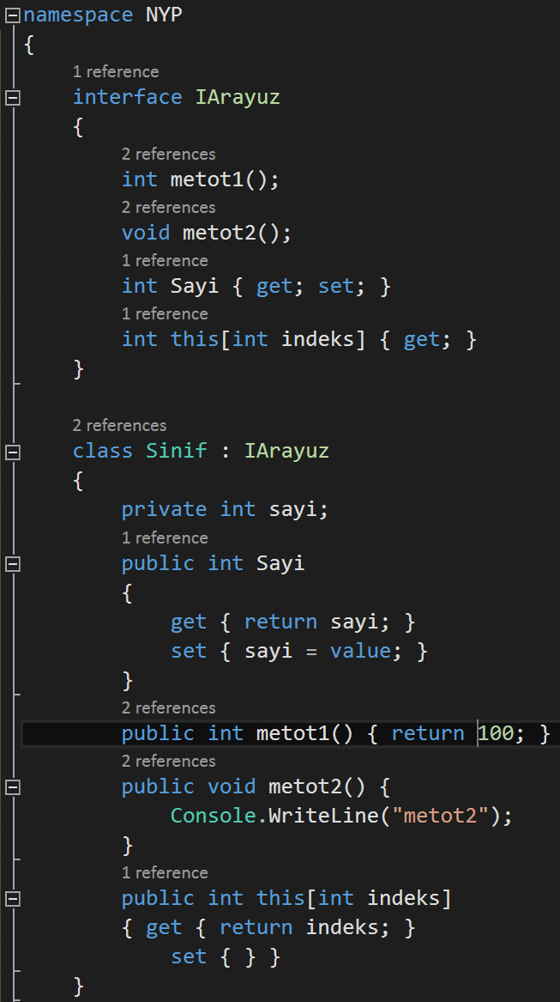
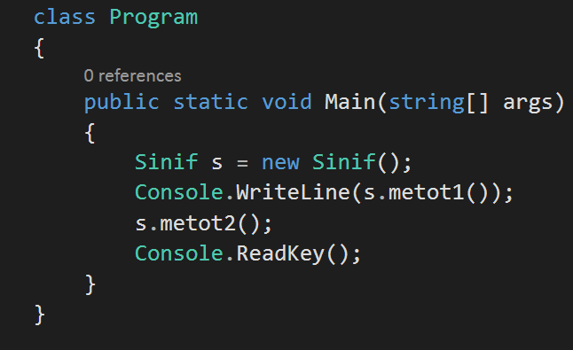
Notes:
interface IArayuz
{
int metot1();
void metot2();
int Sayi { get; set; }
int this[int indeks] { get; }
}
class Sinif : IArayuz
{
private int sayi;
public int Sayi
{
get { return sayi; }
set { sayi = value; }
}
public int metot1() { return 100; }
public void metot2() {
Console.WriteLine("metot2");
}
public int this[int indeks]
{ get { return indeks; }
set { } }
}
class Program
{
public static void Main(string[] args)
{
Sinif s = new Sinif();
Console.WriteLine(s.metot1());
s.metot2();
Console.ReadKey();
}
}

Slide 22
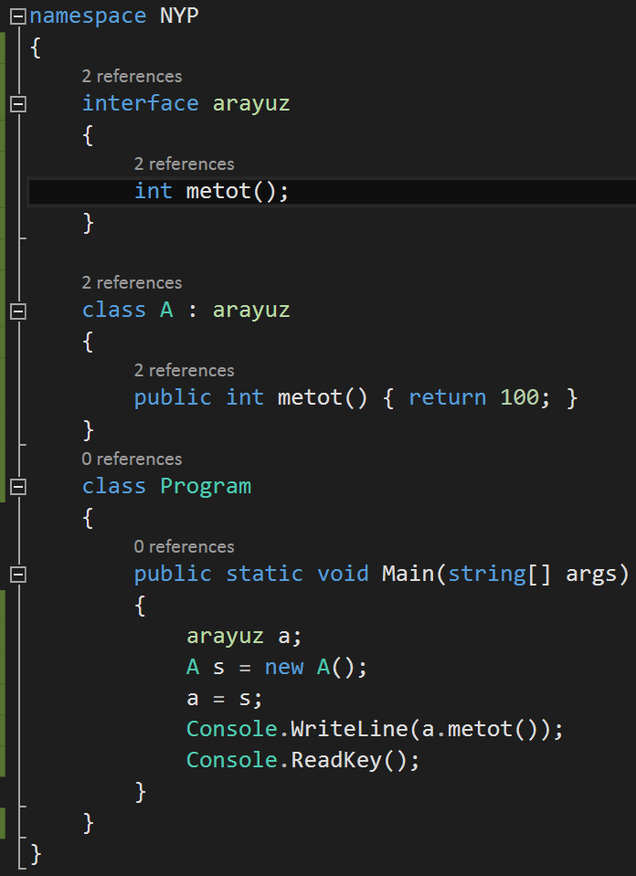
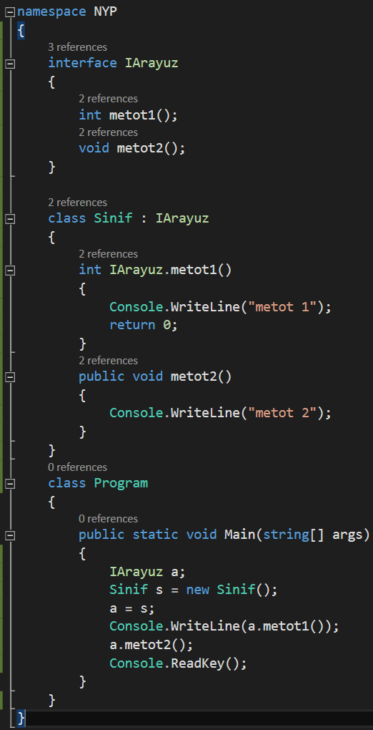
Notes:
interface arayuz
{
int metot();
}
class A : arayuz
{
public int metot() { return 100; }
}
class Program
{
public static void Main(string[] args)
{
arayuz a;
A s = new A();
a = s;
Console.WriteLine(a.metot());
Console.ReadKey();
}
}
//////////////////////////////////////////
interface IArayuz
{
int metot1();
void metot2();
}
class Sinif : IArayuz
{
int IArayuz.metot1()
{
Console.WriteLine("metot 1");
return 0;
}
public void metot2()
{
Console.WriteLine("metot 2");
}
}
class Program
{
public static void Main(string[] args)
{
IArayuz a;
Sinif s = new Sinif();
a = s;
Console.WriteLine(a.metot1());
a.metot2();
Console.ReadKey();
}
}

Slide 23
KEYİFLİ ÇALIŞMALAR...

